Slide 1
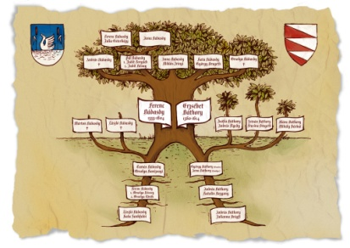
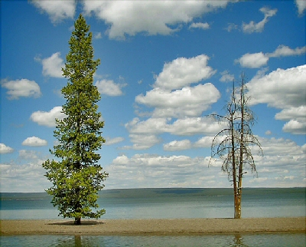
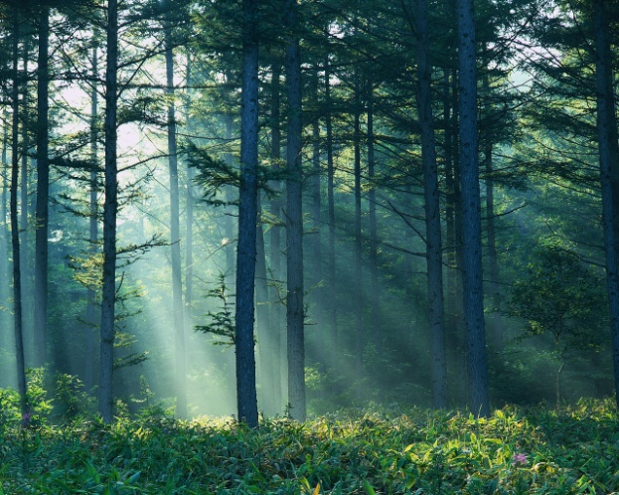
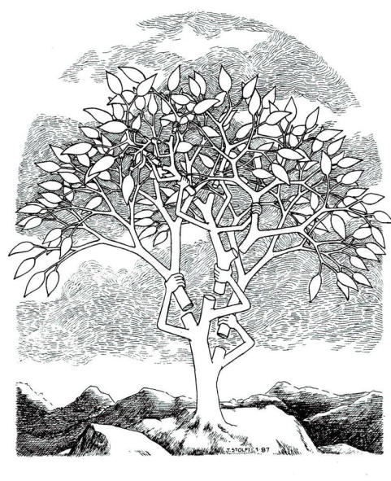
4. prednáška (6.3.2012)
Stromy
alebo
rodostromy a
tajomstvá TreeSet-u

Slide 2

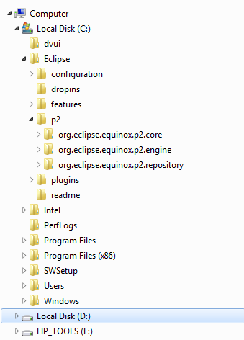
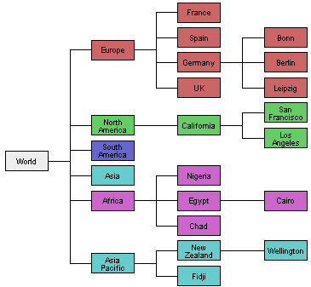
Hierarchie okolo nás
Stromové zobrazenie adresárovej štruktúry
Hierarchický diagram

Slide 3
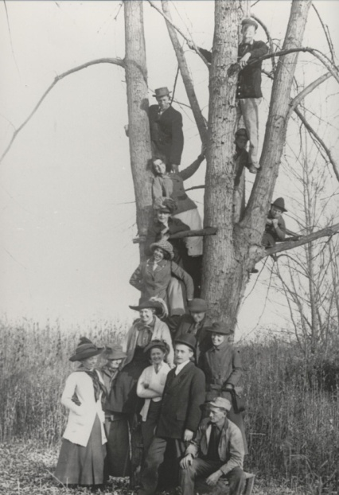
Strom potomkov
Janko má deti Jožka, Máriu a Karola.
Janko
Jožko
Igor
Andrej
Mária
Ondrej
Karol
Lucia
Petra
Kristína
Anna
Eva
Karol má dcéry Luciu a Petru.

Slide 4
Strom potomkov v Jave
Meno, resp. ďalšie údaje o osobe.
import java.util.List;
public class Osoba {
private String meno;
private List<Osoba> deti;
}
Zoznam referencií na osoby, ktoré sú deťmi tejto osoby.
Janko
Jožko
Igor
Andrej
Mária
Ondrej
Karol
Lucia
Petra
Kristína
Anna
Eva
Rekurzívna údajová štruktúra. Osoba je definovaná zoznamom osôb.

Slide 5
Strom potomkov v Jave
import java.util.*;
public class Osoba {
private String meno;
private List<Osoba> deti = new ArrayList<Osoba>();
public Osoba(String meno) {
this.meno = meno;
}
public void pridajDieta(Osoba dieta) {
deti.add(dieta);
}
}
V takto navrhnutej údajovej štruktúre osoba pozná len svoje deti, nepozná svojho rodiča.

Slide 6
Strom potomkov v Jave
public static void main(String[] args) {
Osoba janko = new Osoba("Janko");
Osoba jozko = new Osoba("Jozko");
Osoba maria = new Osoba("Maria");
Osoba karol = new Osoba("Karol");
Osoba lucia = new Osoba("Lucia");
Osoba petra = new Osoba("Petra");
janko.pridajDieta(jozko);
janko.pridajDieta(maria);
janko.pridajDieta(karol);
karol.pridajDieta(lucia);
karol.pridajDieta(petra);
}
Janko
Jožko
Mária
Karol
Lucia
Petra

Slide 7

Genealogické otázky
Osoby sa môžeme:
  spýtať na celkový počet potomkov
  spýtať na počet generácií potomkov
  spýtať na zoznam všetkých potomkov
  spýtať na zoznam potomkov nejakej generácie
  ...

Slide 8
Počet potomkov
Potomkovia sú deti osoby, ich deti, ich detí deti, ich detí detí deti, ich detí detí detí deti, ...
Obmedzenie štruktúry: Osoba pozná len svoje deti, nie vnúčatá a ďalších potomkov, ...!
Algoritmus:
  spýtaj sa každého dieťaťa na počet potomkov
  počet potomkov osoby je:
  počet detí potomkov + počet detí

Slide 9

Počet potomkov
Súčet počtu potomkov detí
(2+0+5) + 3 = 10
Počet detí
5 = (2+0+0) + 3
(0+0) + 2 = 2
0
(0+0) + 2 = 2
0
0
0
0
0
0

Slide 10
Počet potomkov (v Jave)
public int pocetPotomkov() {
int pocetPotomkovDeti = 0;
for (Osoba dieta: deti)
pocetPotomkovDeti += dieta.pocetPotomkov();
return pocetPotomkovDeti + deti.size();
}
Spýtame sa detí na počty potomkov a sčítame ich odpovede.
Metódu pocetPotomkov voláme nad iným objektom. Je to rekurzia?
Výsledná odpoveď je súčet počtu potomkov detí a počet detí

Slide 11
Výpis rodostromu osoby
Algoritmus:
  vypíšeme meno osoby
  požiadame deti, aby vypísali svoje rodostromy
public void vypisRodostrom() {
System.out.println(meno);
for (Osoba dieta: deti)
dieta.vypisRodostrom();
}

Slide 12
Výpis rodostromu osoby
Janko
Jožko
Igor
Andrej
Mária
Ondrej
Karol
Lucia
Petra
Kristína
Anna
Eva
janko.vypisRodostrom();
  Janko
  Jožko
  Igor
  Andrej
  Mária
  Ondrej
  Kristína
  Anna
  Eva
  Karol
  Lucia
  Petra
public void vypisRodostrom() {
System.out.println(meno);
for (Osoba dieta: deti)
dieta.vypisRodostrom();
}

Slide 13
Základná schéma
Základná schéma vykonania akcie objektu Osoba:
  priprav sa na vykonanie akcie u detí (ak treba)
  požiadaj deti (postupne po jednom) o vykonanie akcie
  na základe výsledkov akcií detí, dokonči svoju akciu (ak treba)
public int pocetPotomkov() {
int pocetPotomkovDeti = 0;
for (Osoba dieta: deti)
pocetPotomkovDeti += dieta.pocetPotomkov();
return pocetPotomkovDeti + deti.size();
}

Slide 14
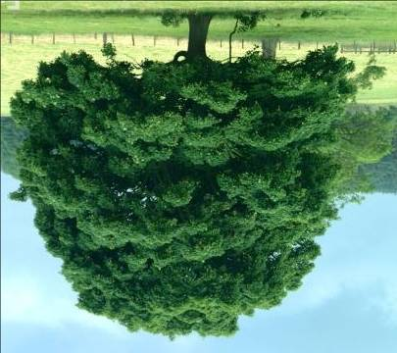
Stromová terminológia
Strom sa skladá z vrcholov/uzlov
Uzol môže, ale nemusí mať deti
Špeciálny uzol na vrchole hierarchie: koreň
Uzly delíme na:
  vnútorné uzly – uzly, ktoré majú aspoň jedno dieťa
  listy – uzly bez detí
A
B
C
D
E
F
G
H
I

Slide 15
Stromová terminológia
Koreň
Priame vzťahy:
  rodič/dieťa
  otec/syn
    uzol B je otcom uzla E a
    uzol E je synom uzla B
Nepriame vzťahy:
  predok = rodič alebo akýkoľvek
  predok rodiča
  (predkovia E sú B, A)
  potomok = dieťa alebo akýkoľvek potomok rodiča
  (potomkovia B sú E, F, I)
A
Uzol B je rodičom uzla E
B
C
D
E
F
G
H
I

Slide 16
Podstromy
A
Ak si vyberieme akýkoľvek uzol stromu, ten spolu so všetkými svojimi potomkami tvorí podstrom.
Rekurzia: časťou stromu je strom
B
C
D
E
F
G
H
Podstrom s koreňom v uzle B
I

Slide 17
Stromová terminológia
Výška stromu - 3
  počet generácií potomkov koreňa stromu
  maximálna vzdialenosť nejakého uzla od koreňa stromu
Úroveň stromu
  uzly stromu v rovnakej vzdialenosti od koreňa
Šírka stromu - 4
  maximum z počtu uzlov v jednej úrovni
A
B
C
D
E
F
G
H
I

Slide 18
Stromy - sumarizácia
Strom je rekurzívna štruktúra:
  koreň
  podstromy zakorenené v deťoch koreňa
Rekurzívna údajová štruktúra = rekurzívne algoritmy
Z koreňa sa vieme dostať do ľubovoľného uzla stromu (jednosmerná cesta)
Porovanie so spájanými zoznamami:
  uzol spájaného zoznamu = 0 alebo jeden následovník
  uzol stromu = 0 alebo veľa následovníkov
Aplikácie: súborový systém, hierarchie, …

Slide 19
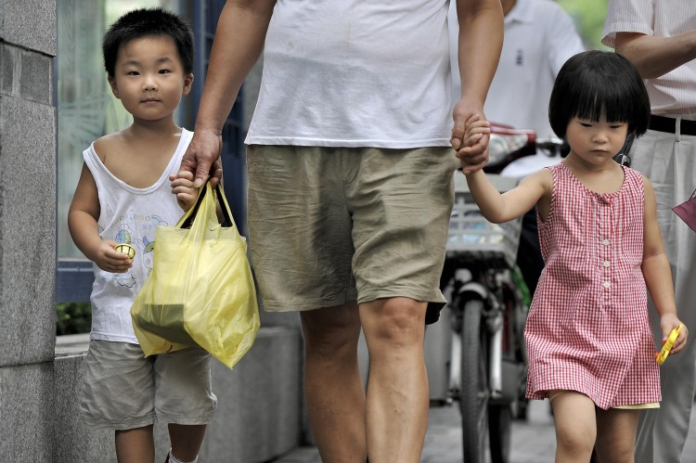
„Politika dvoch detí“
Pre mnohé aplikácie stromov stačí limit dvoch detí pre každý uzol stromu ...

Slide 20
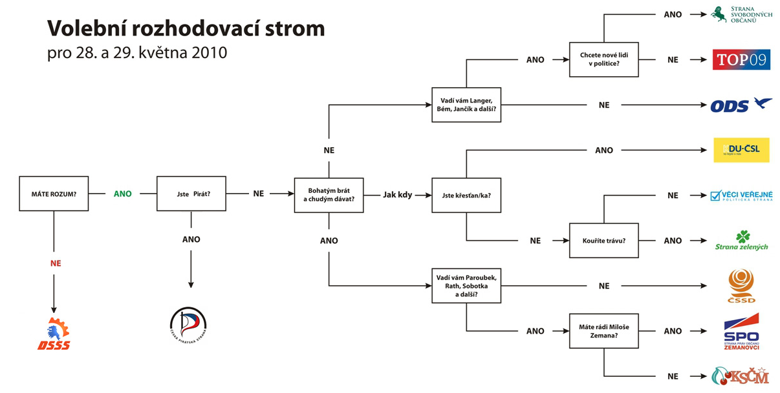
Keď (skoro) dve deti stačia
Rozhodovací strom:
Ano/Nie pokračovanie

Slide 21
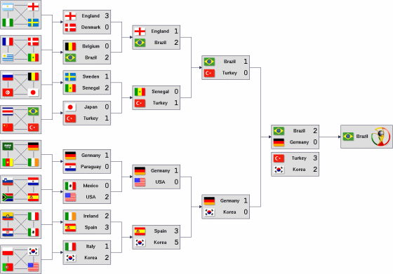
Keď dve deti stačia
Strom zápasov v turnaji („play-off“ časť)

Slide 22
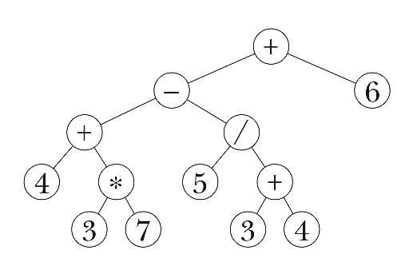
Keď dve deti stačia
Pravý podvýraz
Ľavý podvýraz
Posledná vykonaná binárna operácia
Aritmetický strom:
((4+(3*7)) - (5/(3+4))) + 6

Slide 23
Binárne stromy
Binárne stromy sú špeciálnym prípadom stromov, v ktorých má každý uzol nanajvýš 2 deti:
  ľavý syn
  pravý syn
Možné „stavy“ uzla:
  žiadny syn
  len ľavý syn
  len pravý syn
  ľavý aj pravý syn
Vo väčšine aplikácií má zmysel rozlišovať synov (napr. áno/nie)...
E – ľavý syn
F – pravý syn
B
B
B
B
E
F
E
F

Slide 24
Binárne stromy (v Jave)
Hodnota uložená v uzle
public class Uzol {
int hodnota;
Uzol lavy;
Uzol pravy;
}
Referencia na ľavého syna
Referencia na pravého syna
hodnota
lavy | pravy
Základná stavebná jednotka binárneho stromu

Slide 25
Binárne stromy
5
5
7
9
7
9
4
2
6
4
2
6
3
3

Slide 26
Čo so stromami?
Strom uchováva údaje v uzloch (zvyčajne je to viac ako jedna hodnota), našim cieľom je s týmito údajmi niečo spraviť:
  výpis údajov
    aritmetický výraz (infixová vs. postfixová notácia), odohrané zápasy, všetky otázky rozhodovacieho stromu
  zistiť niečo ...
    zápas, v ktorom sa dalo najviac gólov
    najčastejší výsledok rozhodovacieho stromu
    zistiť, či aritmetický výraz obsahuje konktrétnu operáciu alebo číselnú hodnotu

Slide 27
Prechody binárnym stromom
Na to, aby sme sa dostali k ľubovoľnému vrcholu stromu stačí referencia na koreň
Problém: ako systematicky navštíviť všetky hodnoty (resp. uzly) stromu?
Rekurzívna idea:
  spracuj hodnotu uloženú v aktuálnom uzle
  navštív hodnoty v podstrome zakorenenom v ľavom synovi
  navštív hodnoty v podstrome zakorenenom v pravom synovi

Slide 28
Výpis hodnôt v binárnom strome
public void vypis() {
System.out.println(hodnota);
if (lavy != null)
lavy.vypis();
if (pravy != null)
pravy.vypis();
}
Spracovanie hodnoty v aktuálnom uzle
Spracovanie hodnôt uložených najprv v ľavom a potom v pravom podstrome.
Pozor: Pred pristúpením k synovi musíme otestovať jeho existenciu!

Slide 29
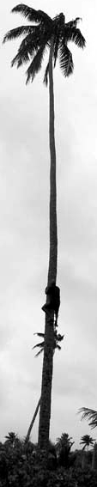
Prechody binárnym stromom
Podľa toho, kedy spracujeme hodnotu v uzle, rozlišujeme niekoľko prechodov:
  Preorder:
    uzol, ľavý podstrom, pravý podstrom
  Inorder:
    ľavý podstrom, uzol, pravý podstrom
  Postorder:
    ľavý podstrom, pravý podstrom, uzol

Slide 30
Príklady prechodov
5
Preorder | Inorder | Postorder
5 | 4 | 4
7 | 7 | 3
4 | 2 | 2
2 | 3 | 7
3 | 5 | 6
9 | 6 | 9
6 | 9 | 5
7
9
4
2
6
3

Slide 31
Príklady prechodov
5
Preorder:
5, 7, 4, 2, 3, 9, 6
Inorder:
4, 7, 2, 3, 5, 6, 9
Postorder:
4, 3, 2, 7, 6, 9, 5
7
9
4
2
6
Ako z dvoch postupností prechodu stromom zrekonštruovať binárny strom?
3

Slide 32
Výpočet maxima v strome
Idea (na začiatku sa pýtame koreňa):
  ak má uzol ľavého syna, požiadame ho o maximum v ňom zakorenenom podstrome
  ak má uzol pravého syna, požiadame ho o maximum v ňom zakorenenom podstrome
  odpoveďou je maximum z uloženej hodnoty a maxím od synov
5
7
9
4
2
6
3
Notes:
Napríklad hľadáme

Slide 33
Výpočet maxima v strome
public int maximum() {
int vysledok = hodnota;
if (lavy != null)
vysledok = Math.max(vysledok, lavy.maximum());
if (pravy != null)
vysledok = Math.max(vysledok, pravy.maximum());
return vysledok;
}
Časová zložitosť: Každý uzol navštívime len raz, v každom uzle strávime operáciami čas O(1). Celkový čas je O(n) v strome s n uzlami.

Slide 34
Hľadanie hodnoty v strome
public boolean obsahuje(int hladany) {
if (hodnota == hladany)
return true;
if (lavy != null)
if (lavy.obsahuje(hladany))
return true;
if (pravy != null)
if (pravy.obsahuje(hladany))
return true;
return false;
}
Časová zložitosť: O(n), kde n je počet uzlov stromu
Ak je ľavý syn, skúsime nájsť hodnotu v ľavom podstrome.
Ak je pravý syn, skúsime nájsť hodnotu v pravom podstrome.

Slide 35
„Mashup nápad“
Čo už vieme:
  spájaný zoznam – dobrá vec na uchovávanie dynamicky sa meniaceho zoznamu hodnôt
  binárne vyhľadávanie – superrýchla (O(log n)) stratégia na nájdenie prvky v usporiadanom zozname
usporiadaný spájaný zoznam + binárne vyhľadávanie?
  nefunguje – len na to, aby sme sa dostali na zadaný index (napr. do stredu), potrebujeme čas O(n)
Nedá sa s tým niečo spraviť?

Slide 36

Čo je binárne vyhľadávanie?
Hľadaná hodnota: H
Pozri na hodnotu X
v strede zoznamu
ak H < X
ak X < H
hľadaj H „vľavo“
hľadaj H „vpravo“
Referencia na „ľavú“ časť usporiadaného zoznamu
Referencia na „pravú“ časť usporiadaného zoznamu

Slide 37
Binárne vyhľadávacie stromy (BVS)
Binárne vyhľadávacie stromy slúžia na uloženie dynamicky sa meniacej množiny hodnôt typu, ktorého prvky môžeme navzájom porovnávať:
  trieda TreeSet<E> uchováva prvky množiny interne uložené v modifikovanej verzii BVS
  TreeSet<E> vyžaduje, aby E implementovalo Comparable alebo Comparator<E> ako porovnávač
Idea: chytrým umiestnením hodnôt do uzlov binárneho stromu vieme dosiahnuť rýchlu realizáciu operácií add, remove a contains.

Slide 38
BVS - vlastnosti
Hodnoty sú uložené v uzloch
  každá hodnota len raz (lebo množina...)
Pre každý uzol BVS platí:
  každá hodnota uložená v ľavom podstrome uzla je menšia ako hodnota v tomto uzle
  každá hodnota uložená v pravom podstrome uzla je väčšia ako hodnota v tomto uzle
X
<X
>X

Slide 39
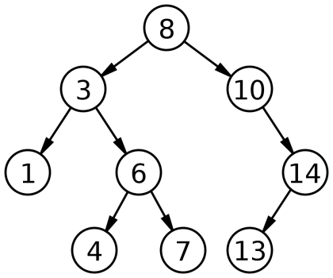
Príklad BVS

Slide 40
Využitie vlastností BVS
Pri hľadaní hodnoty nemusíme hľadať hodnotu v oboch podstromoch, stačí sa pozrieť do jedného.
Algoritmus hľadania hodnoty H pre uzol s uloženou hodnotou V:
  ak H = V, potom H je v BVS
  ak H < V, tak v hľadaní treba pokračovať v ľavom podstrome (ak existuje, v opačnom prípade H nie je v BVS)
  ak H > V, tak v hľadaní treba pokračovať v pravom podstome (ak existuje, v opačnom prípade H nie je v BVS)

Slide 41
Hľadanie hodnoty v BVS
public boolean obsahujeVBVS(int hladany) {
if (hodnota == hladany)
return true;
if (hladany < hodnota)
return (lavy != null) && lavy.obsahujeVBVS(hladany);
if (hodnota < hladany)
return (pravy != null) && pravy.obsahujeVBVS(hladany);
return false;
}

Slide 42
Nerekurzívne hľadanie
public static boolean obsahujeVBVS(Uzol koren, int hladany){
Uzol aktualny = koren;
while (aktualny != null) {
if (aktualny.hodnota == hladany)
return true;
if (hladany < aktualny.hodnota)
aktualny = aktualny.lavy;
if (aktualny.hodnota < hladany)
aktualny = aktualny.pravy;
}
return false;
}
Ako ďalší uzol na navštívenie vyberieme to dieťa, kam nás pošle porovnanie hľadanej hodnoty a hodnoty v aktuálnom uzle.

Slide 43
Maximum v BVS
Vďaka vlastnostiam BVS je algoritmus na nájdenie maximálnej hodnoty v BVS:
  kým sa dá, presuň sa do pravého syna aktuálneho uzla
  uzol, v ktorom hľadanie skončilo (nemá pravého syna) je maximum (prečo?)
public static int maximum(Uzol koren) {
Uzol aktualny = koren;
while (aktualny.pravy != null)
aktualny = aktualny.pravy;
return aktualny.hodnota;
}
Kým sa dá, ideme do pravého syna.

Slide 44
Pridanie hodnoty do BVS
Problém:
  hodnotu nepridávame do BVS, ak tam už je
  uzol s vkladanou hodnotu nemôžeme „zavesiť“ hocikde, pretože môžeme narušiť vlastnosti BVS
Algoritmus:
  tvárime sa, že hodnotu nechceme do BVS pridať, ale chceme zistiť, či sa tam nachádza
    ak ju nájdeme, nie je čo riešiť …
    ak ju nenájdeme, algoritmus skončí tak, že v hľadaní budeme presmerovaný na neexistujúci uzol – toto je správne miesto, kam máme uzol s vkladanou hodnotou „zavesiť“ (prečo?)

Slide 45
Odstránenie hodnoty z BVS
Problém:
  uzol s odstraňovanou hodnotou treba najprv nájsť
  odstránenie uzla s hodnotou v strome môže narušiť vlastnosti BVS
3 situácie:
  odstraňovaný uzol je listom
  odstraňovaný uzol má 1 dieťa
  odstraňovaný uzol má 2 deti

Slide 46
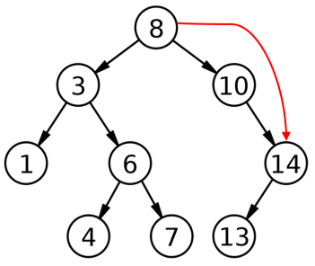
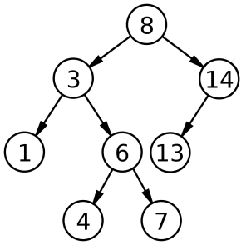
Odstránenie hodnoty z BVS
Odstraňovaný uzol je listom:
  uzol jednoducho odstránime (nie je čo pokaziť)
Odstraňovaný uzol (10) má 1 dieťa:
  odstraňovaný uzol (u jeho rodiča) nahradíme dieťaťom odstraňovaného uzla

Slide 47
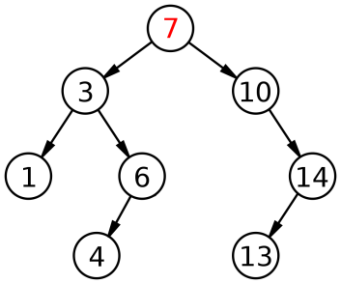
Odstránenie hodnoty z BVS
Odstraňovaný uzol (8) má 2 deti:
  namiesto odstraňovaného uzla odstránime iný uzol
  nájdeme maximum v ľavom podstrome odstraňovaného uzla (raz vľavo, potom stále vpravo, kým sa dá)
  odstránime uzol s nájdeným maximom a hodnotu nájdeného maxima uložíme do pôvodne odstraňovaného uzla

Slide 48
Časová zložitosť operácií
Pri každej operácii (contains, add, remove) sa schádza od koreňa k jednému z uzlov stromu:
  v každom uzle čas O(1), navštívených je nanajvýš h+1 uzlov, kde h je výška stromu
  dôsledok: časová zložitosť každej z operácií je O(h), kde h je výška stromu
Ako závisí výška stromu h od počtu v ňom uložených hodnôt n? Určite h <= n.
  Dôsledok: BVS na implementáciu množiny nemôže byť horšie ako pole, kde každá z týchto operácií potrebuje O(n)

Slide 49
BVS s rôznymi výškami
5
8
3
8
6
5
2
4
6
9
Lineárna výška:
h ~ n
Logaritmická výška:
h ~ log(n)
2

Slide 50
Časová zložitosť BVS
Fakty o BVS s výškou h:
  každá operácia v BVS trvá v najhoršom prípade O(h)
  výška stromu závisí od postupnosti realizovaných operácií:
    add(1), add(2), add(3), add(4), …, add(n) vytvorí degenerovaný BVS s výškou n-1
  pre výšku binárneho stromu s n uzlami platí:
  log(n) <= h < n
Ako dosiahnuť logaritmickú výšku?
Viac na cvičeniach

Slide 51
Samovyvažovacie stromy
BVS je dobrá štruktúra, ak je strom vyvážený
Samovyvažovacie BVS
  chytré algoritmy zabezpečujúce, že ak sa naruší vyváženosť, tak sa sériou niekoľkých operácií (rotácií) strom opäť vyváži
  časová zložitosť opravy narušenia vyváženosti je O(h) – t.j. rovnaká ako zložitosť modifikujúcej operácie
  AVL stromy, RB-stromy (červeno-čierne), …
Trieda java.util.TreeSet interne ukladá hodnoty v (samovyvažovacom) RB-strome

Slide 52
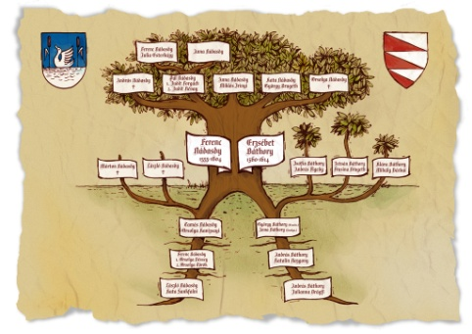
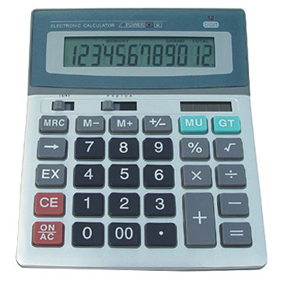

Aplikácie stromov
Strom potomkov
Uloženie hierarchií
Aritmetické stromy
Binárne vyhľadávacie stromy a ich modifikácie/zovšeobecnenia
  Samovyvažovanie stromy
  B-stromy (na indexovanie
  v databázach)

Slide 53
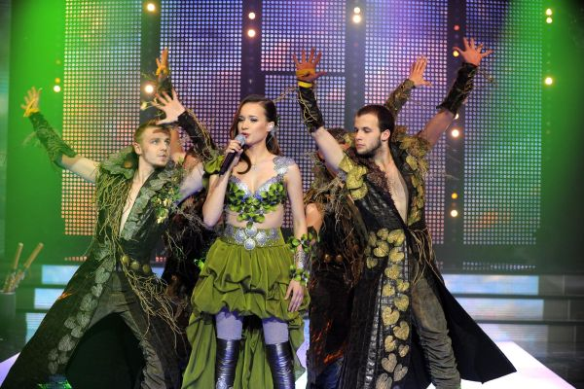
Čo sme sa naučili?
Nie je pravda, že najkrajšie stromy sú na Horehroní!

Slide 54

ak nie sú otázky...
Ďakujem za pozornosť!

